Slide 1
OBSERVER
(Patrón de Diseño)

Slide 2
Compoentes
IObservable
ConcreteObservable
Iobserver
ConcreteObserver

Slide 3
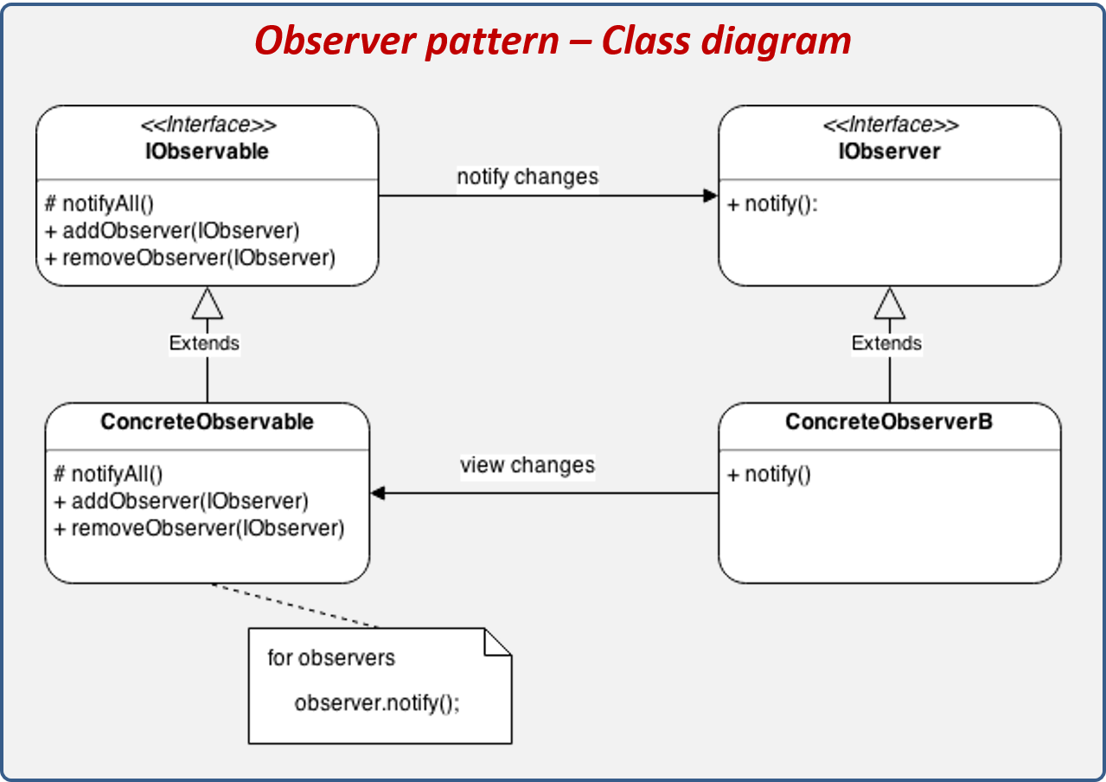

Slide 4
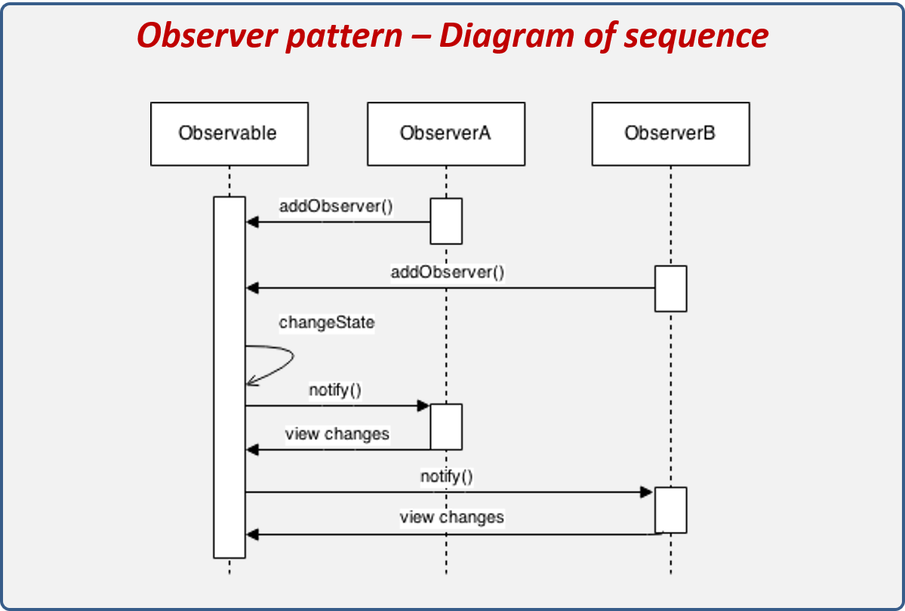

Slide 5
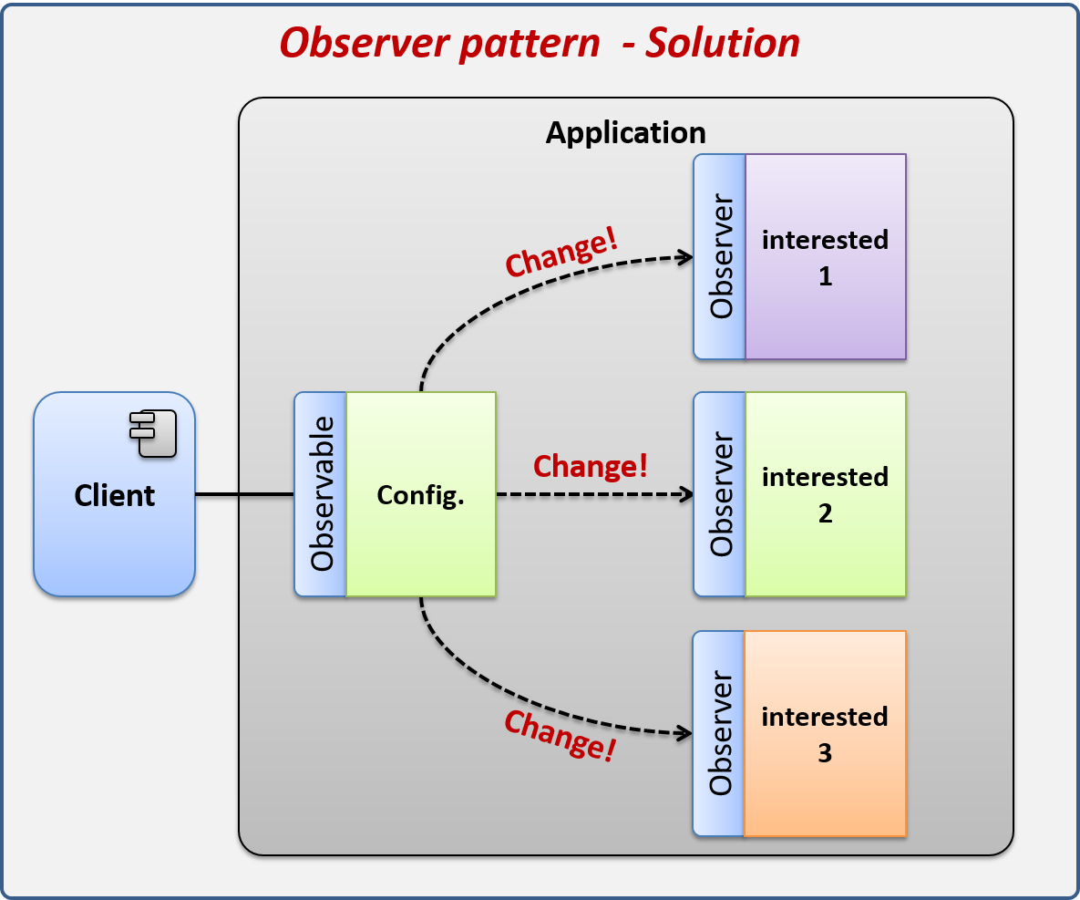
Ejemplo

